Slide 1
Mezinárodní organizace v cestovním ruchu
Ing. Peter krupka

Slide 2
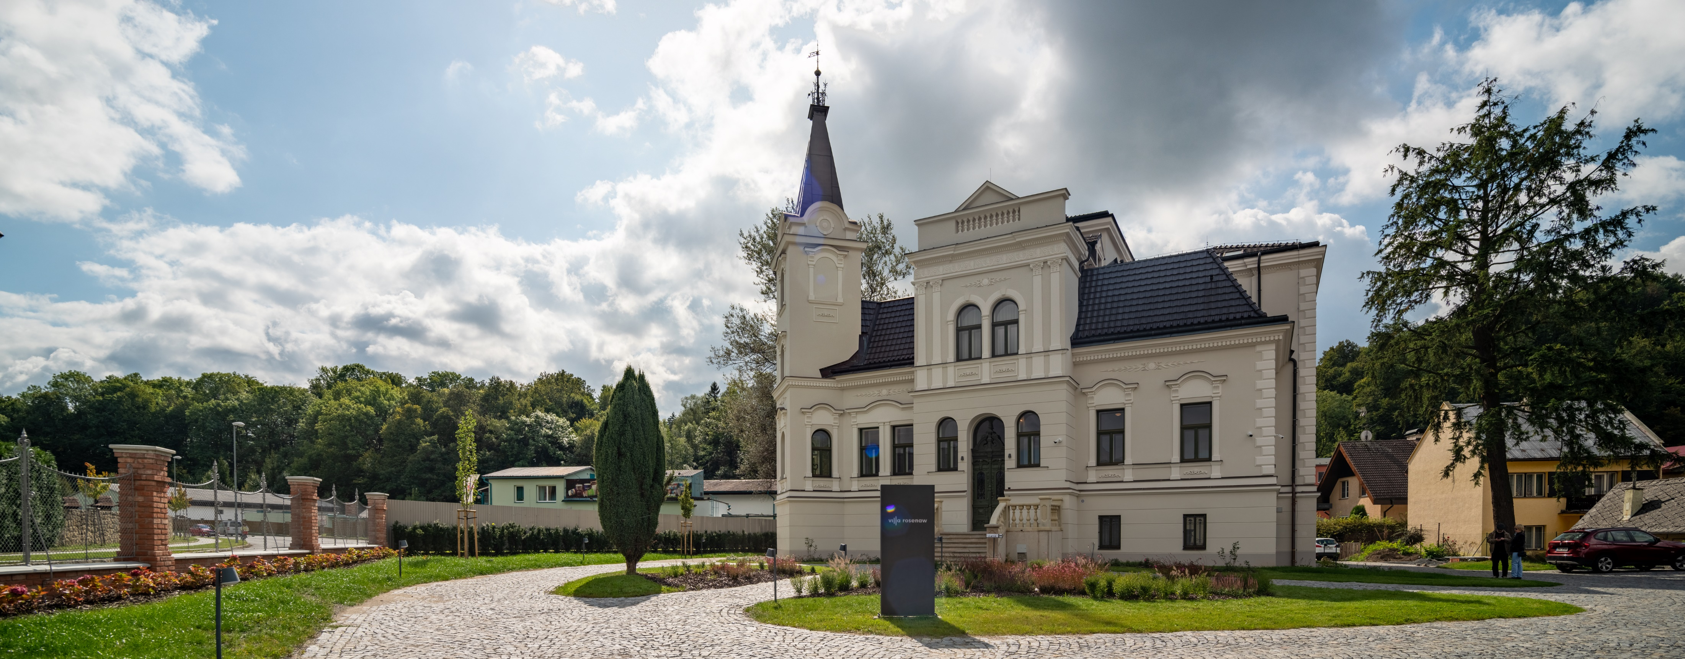
Rožnov pod Radhoštěm

Slide 3
Organizace cestovního ruchu v České republice
Hranice turistických destinací nejsou totožné s administrativními hranicemi. Vzhledem k nízké rozvinutosti řízení v cestovním ruchu toto chápání zatím až na výjimky přetrvává. Mezi nejvýznamnější instituce při organizaci a podpoře cestovního ruchu v České republice patří následující orgány.

Slide 4
Organizace cestovního ruchu v České republice
• Ministerstvo pro místní rozvoj (MMR) – národní úroveň
• Česká centrála cestovního ruchu – CzechTourism – národní úroveň
• Kraje – krajská/regionální úroveň
• Obce, města – lokální úroveň

Slide 5
Organizace cestovního ruchu v České republice
• Ministerstvo pro místní rozvoj (MMR) – národní úroveň
• Česká centrála cestovního ruchu – CzechTourism – národní úroveň
• Kraje – krajská/regionální úroveň
• Obce, města – lokální úroveň

Slide 6
Ministerstvo pro místní rozvoj
V polovině 90. let 20. století bylo zřízeno zákonem č. 272/1996 Sb. s účinností od 1. listopadu 1996 Ministerstvo pro místní rozvoj (MMR) [blíže www.mmr.cz], které podle tohoto zákona je ústředním orgánem státní správy m.j. také na úseku cestovního ruchu. MMR je centrální orgán státní správy v oblasti koncepčního rozvoje a podpory cestovního ruchu, zabezpečuje informační metodickou pomoc krajům, městům, obcím a jejich sdružením. Souhrnně se jedná o instituci realizující politiku cestovního ruchu.

Slide 7

Česká centrála cestovního ruchu
CzechTourism [blíže www.czechtourism.cz] je klasická marketingová organizace, která je zaměřena na podporu příjezdového cestovního ruchu. CzechTourism v rámci svého poslání koordinuje státní propagaci cestovního ruchu s aktivitami prováděnými podnikatelskými subjekty a rozvíjí střednědobou a aktuální strategii pro marketing produktů cestovního ruchu na domácím i zahraničním trhu. Základním cílem CzechTourism je propagace České republiky jako destinace cestovního ruchu v zahraničí i v České republice. Podpora cestovního ruchu je zaměřena na tvorbu propagačních materiálů a částečně i produktů cestovního ruchu.

Slide 8
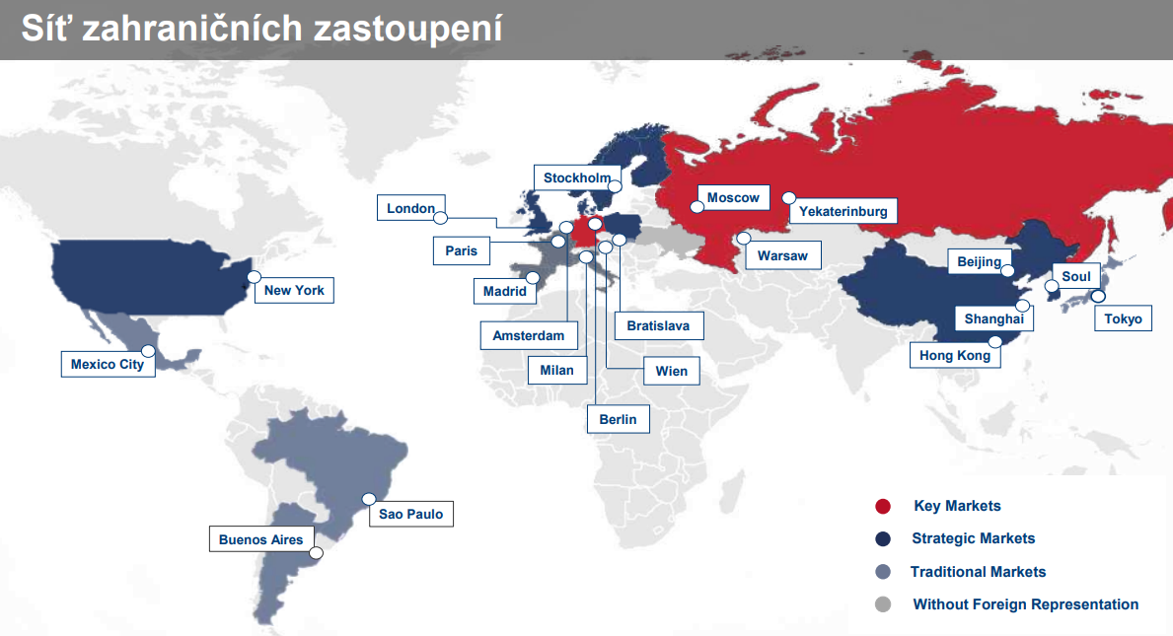
Česká centrála cestovního ruchu

Slide 9
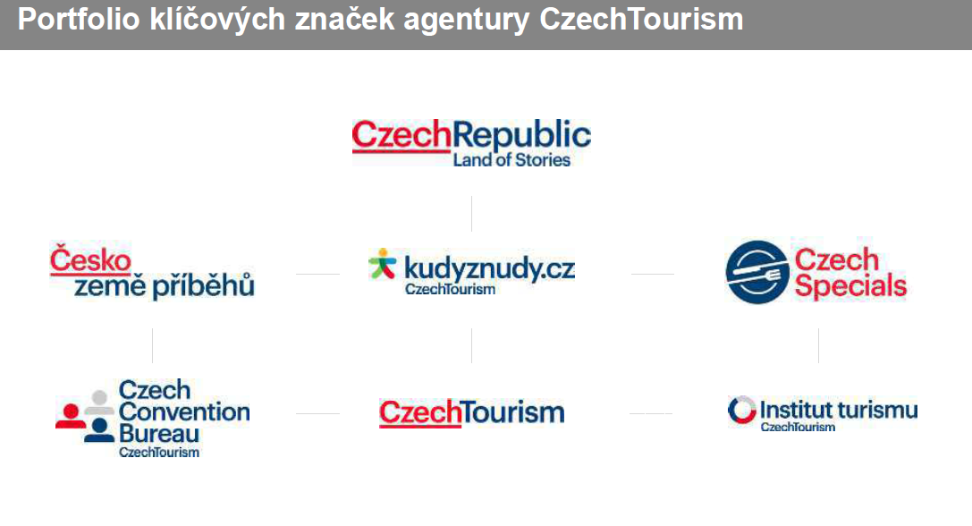
Česká centrála cestovního ruchu

Slide 10
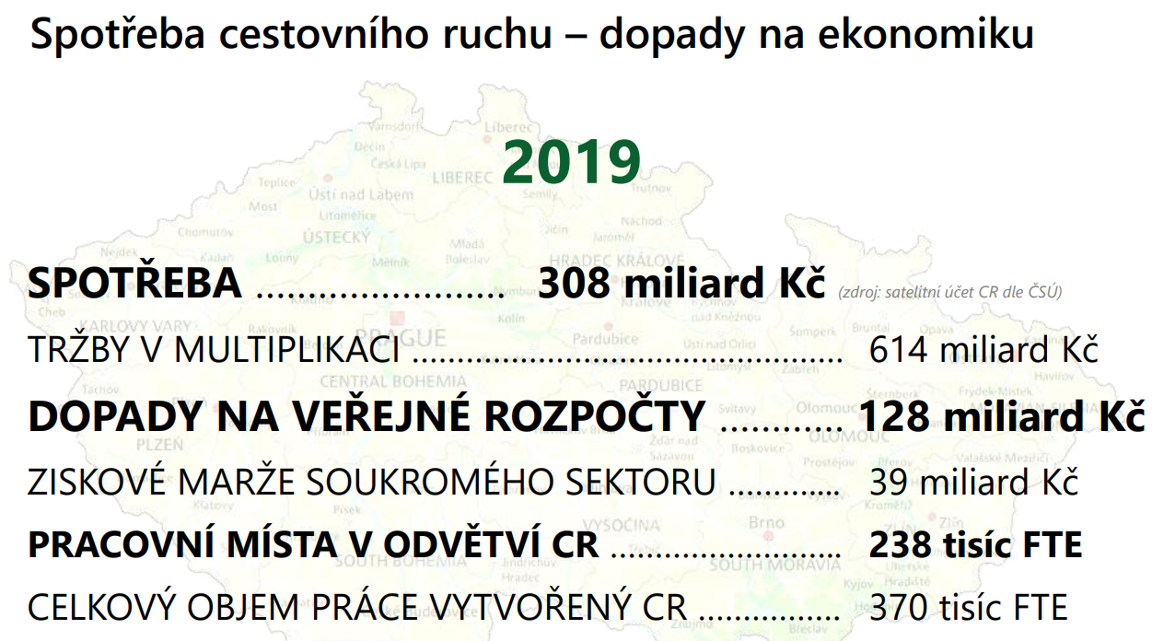
Česká centrála cestovního ruchu

Slide 11
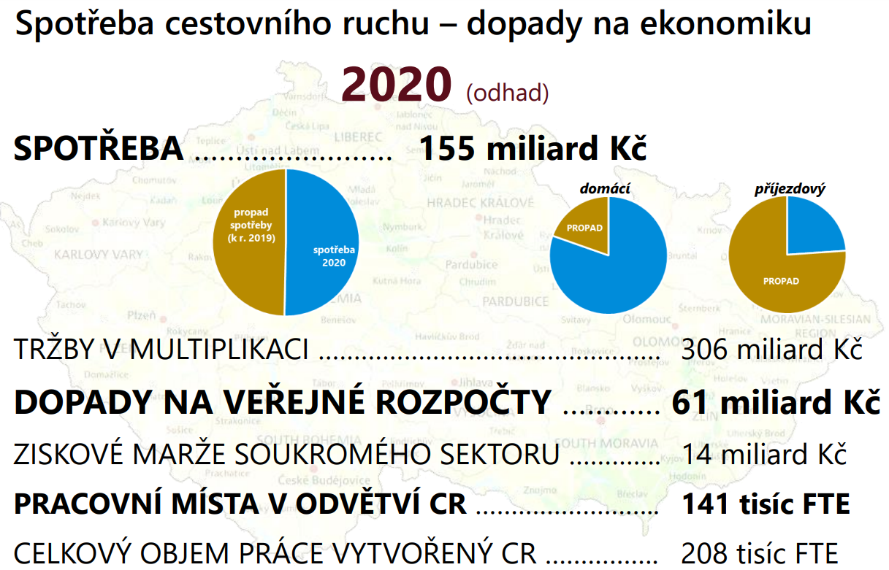
Česká centrála cestovního ruchu

Slide 12
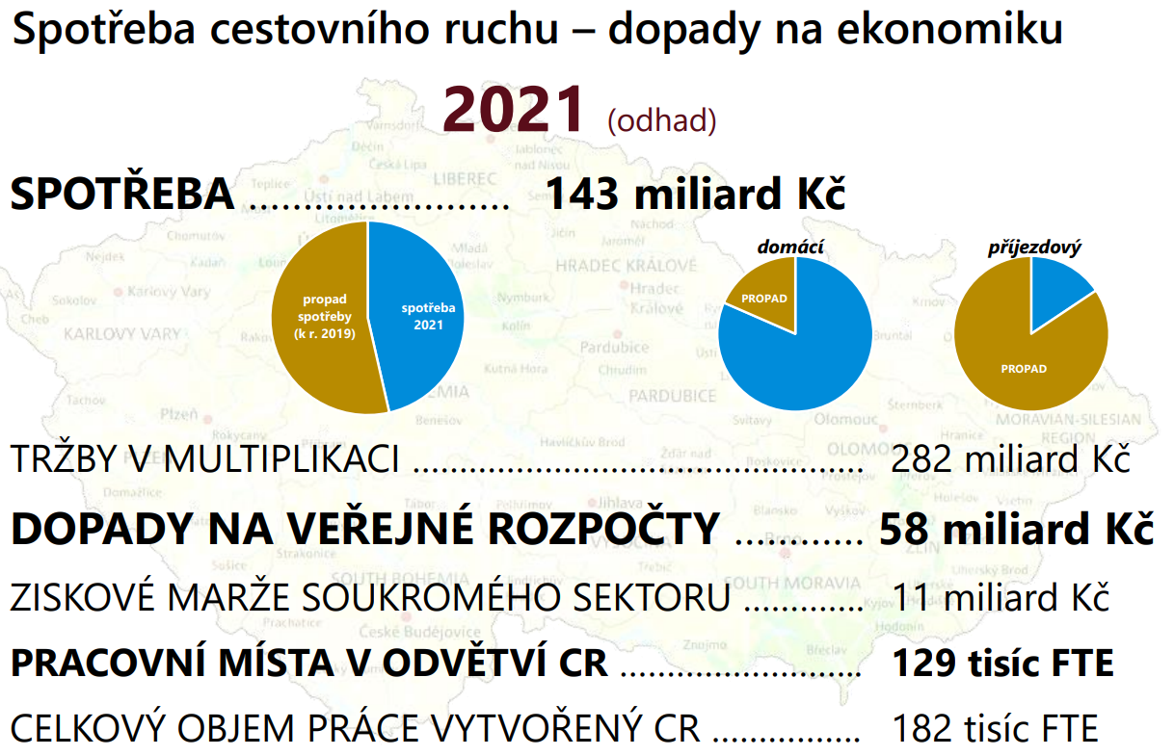
Česká centrála cestovního ruchu

Slide 13
Krajská úroveň
Ustanovení krajů představuje významný impuls pro řízení a organizaci cestovního ruchu na regionální úrovni. Řada přirozených turistických regionů je však krajskými hranicemi rozdělena. Do kompetencí krajů podle aktuálních právních norem z hlediska cestovního ruchu patří schvalování koncepce rozvoje cestovního ruchu na území kraje, zajišťování realizace a kontrola jejich plnění. Kraje vytvořily také nástroje na podporu cestovního ruchu v regionech většinou ve formě grantů a dotačních titulů financovaných z rozpočtu kraje nebo účelových fondů. Takovéto programy jsou zaměřeny například na podporu budování turistické infrastruktury, kulturních aktivit, vydávání propagačních materiálů, podpora sítě turistických informačních center apod.

Slide 14

Jihočeská centrála cestovního ruchu
Ukázkovou organizací na krajské úrovni je Jihočeská centrála cestovního ruchu [blíže www.jccr.cz], kterou tvoří Jihočeský kraj, Svaz měst a obcí Jihočeského kraje a Jihočeská hospodářská komora. Tato společnost je z právního hlediska zájmovým sdružením právnických osob a jako taková plní řadu činností, např. koncepční, poradní, marketingovou, ediční apod. Lze konstatovat, že se jedná o velice aktivní organizaci.

Slide 15
Regionální úroveň
Region Slovácko –které je dobrovolným sdružením obcí, měst a dalších právnických osob. Úkolem tohoto sdružení je koordinace v podobě doporučení a námětů hospodářského, sociálního a kulturního rozvoje daného regionu ve vztahu k rozvoji cestovního ruchu. Samotná marketingová činnost a tvorba a realizace projektů je prováděna nově budovaným destinačním managementem. Součástí tohoto managementu je Management Sdružení, Destinační firma či agentura, kterou ve skutečnosti představuje marketingová společnost Avedon, a ostatní partneři (např. konzultační firma). Z hlediska marketingové strategie si region Slovácko již vytvořil jednotnou identitu, tzv. corporate identity. Region Slovácko je díky své marketingové činnosti, nejaktivnějším turistickým regionem v Jižní Moravě (sestavení průvodce regionem Slovácko, expozice regionu Slovácko, realizace propagačních a informačních tiskovin a jiných materiálů včetně suvenýrů, postupná standardizace a budování sítě TIC, vytvoření systému sítě incoming partnerů, atd.)

Slide 16
Mezinárodní úroveň
Základní typy organizací cestovního ruchu ve světě
všeobecné zaměření
celosvětové
vládní – WTO (Světová organizace cr), OECD (Organoizace pro hospodářskou spolupráci a rozvoj)
nevládní – WTTC (Světová rada cestování a cestovního ruchu)
makro regionální
vládní – Evropská komise
nevládní – Evropská komise cestovního ruchu
státní – centrální státní orgány pověřené řízením turismu v jednotlivých státech = ministerstva, výbory, rady atd.

Slide 17
Mezinárodní úroveň
Rozdělení dle oborového zaměření
celosvětové
základní obory poskytované v oblasti služeb cestovního ruchu (CK – WATA, ubytování IHRA, letecká doprava IATA, lázeňství FEMTEC, UNESCO)
makroregionální
skupiny poskytovatelů služeb jako např. Evropský svaz lázní
národní
Asociace, federace, sdružení CK, sdružení hotelů, restaurací atd.
specifické
zaměřují se na mezinárodní koordinaci – např. ICAO

Slide 18
Světový organizace cestovního ruchu UNWTO
je specializovaná agentura se statutem Organizace spojených národů a vedoucí mezinárodní organizace v oblasti cestovního ruchu
sídlo je v Madridu
vznikla v roce 1974, členem WTO tehdejší ČSSR
v roce 2003 došlo k přeměně WTO v přidruženou organizaci (specializovanou agenturu, resp. agencii – specialised agency) Organizace spojených národů na podporu cestovního ruchu – UNWTO
zahrnuje 200 států (včetně České republiky) a více než 350 přidružených členů, kteří reprezentují privátní sektor, vzdělávací instituce, turistické asociace a místní turistické úřady
podpora vývoje zodpovědného, udržitelného a dostupného cestovního ruchu a především je zaměřena na zájmy vyvíjejících se zemí třetího světa

Slide 19

Světový organizace cestovního ruchu UNWTO
Svou činnost zaměřuje na:
šetření prováděné v cestovním ruchu, v oblasti zaměstnanosti, včetně jeho sta-tistického zkoumání, apod.
podílí se na organizaci různých vědeckých akcí,
věnuje se výchově vedoucích zaměstnanců působících v cestovním ruchu, včetně vzájemné kooperace s dalšími společnostmi,
vydává různé formy periodik, ať se jedná o Travel Research Journal, World Tou-rism Statistics či dvouměsíčník World Tourism nebo také závěrečné zprávy zjiš-těných ze šetření zaměřené na zkoumanou problematiku.

Slide 20

Světový organizace cestovního ruchu UNWTO

Slide 21
Evropská komise cestovního ruchu ETC
sdružuje národní organizace/úřady cr většinou evropských zemí,
marketingová činnost na mimoevropském trhu
marketingový výzkum
lobování u EU ve prospěch turistů
sídlo Brusel
členem je i ČCCR (Czech Tourism)

Slide 22

Evropská komise cestovního ruchu ETC
Vznikla pro druhé sv. válce v roce 1948 a po určitou dobu byla součástí OEEC (dnešní OECD). Od roku 1990 se k dané instituci přidala velká část zemí střední Evropy. Podporuje aktivní i pasivní cestovní ruch do Evropy z celého světa. Propojenost se sektorem turismu má činnost řady ředitelství, avšak bezprostřední dopady na sektor turismu vykazují 2 gene-rální ředitelství – GŘ Podnikání a průmysl (Oddělení pro cestovní ruch) a GŘ Zdraví a spotřebitelé (Oddělení Timeshare a pakety /zájezdy).

Slide 23

Světová rada cestování a cestovního ruchu WTTC
je mezinárodní nevládní organizace sdružující vedoucí osobnosti průmyslu cestovního ruchu, tedy letecké, lodní a železniční společnosti, ho-telové sítě, půjčovny aut a další subjekty podnikající v cestovním ruchu (např. Accor Hotels, Marriott International, Accenture atd.)

Slide 24
Světová rada cestování a cestovního ruchu WTTC
mezinárodní fórum pro přední soukromé firmy globální ekonomiky, napříč spektrem odvětví turismu
má cca 100 členů
založena v roce 1990 v Londýně, kde má své sídlo
členskou základnu tvoří organizace, resp.: předsedové a prezidenti a CEO
řada opatření a názorů je uplatňována skutečně v praktickém životě s konkrétními dopady
s mezivládními organizacemi úzce spolupracuje

Slide 25
Světová rada cestování a cestovního ruchu WTTC
posláním WTTC je:
zvýšení povědomí o plném dopadu turismu na ekonomiku (růst a zaměstnanost), působení na vlády k využití potenciálu turismu
soulad rozvoje turismu a jeho vlivu na sociální, kulturní a ŽP
dlouhodobé sledování růstu a prosperity
programy, v nichž se WTTC angažuje:
podpora udržitelného turismu (zapojení do Agendy 21, do projektu Tourism Industry Report a dalších, . .)
ekonomický výzkum a zdůrazňování ekonomických a dalších pozitivních přínosů turismu (dokument Blueprint for new tourism – 2003 – jeho cílem je zlepšení podmínek pro turismus, soudružná politika turismu, nárůst investic), ekonomické analýzy a kalkulace neoficiálních TSA, tvorba metodiky TSA, Metodika pro určení dopadů krizových vlivů na turismus, ekonomické studie

Slide 26
Organizace ubytovacích a pohosinských zařízení
Mezinárodní sdružení hotelů (IHA, International Hotel Association)
sídlo: Paříž
členy: národní hotelové a restaurační sdružení
Mezinárodní svaz národních organizací majitelů hotelů, restaurací a kaváren (HoReCa, International Union of National Associations of Hotel, Restaurant and Café Keepers)
sídlo: Curych
Mezinárodní federace ubytoven a mládežnických ubytoven (IYHF, International Youth Hostel Federation)
sídlo: Londýn

Slide 27
Organizace lázeňských zařízení
Mezinárodní federace pro termální a klimatickou léčbu (FEMTEC, Fédération Mondiale du Thermalisme et du Climatisme)
    vznik: 1937
    základní úlohou je vytvářet kritéria a standardy pro určení lázeňských míst a přírodních léčebních zdrojů (několik desítek kritérií)

Slide 28
Organizace CR
Organizace oskytovatelů kongresových služeb
  Mezinárodní sdružení kongresů a sympozií (ICCA, International Congress and Convention Association)
    členové: CK, PCO, organizace kontrsových služeb
    cíl: prosazování unifikace podmínek a výše provize za zprostředkovatelské služby
  Společnost organizátorů incentivního cestovního ruchu (SITE, Society of Incentive & Travel Executives)
    jediná mezinárodní nezisková profesní organizace
    vznik: 1973
    sídlo: Chicago
  Asociace objednavatelů služebních cest
    kongresy a konference

Slide 29
Organizace CR v Evropě
Evropská rada pro obchod a cestovní ruch (ECTT, European Council on Tourism and Trade)
  sídlo: Bukurešť
  členové: národní organizace v CR členských krajin EU
Asociace cestovního ruchu středoevropských států (CECTA, Central European Countries Travel Association)
  cíl: navazovat kontakty, budovat dobré jméno střední Evropy
  web: www.visitcentraleurope.com, www.cecta.org
Die Donau (Danube Tourist Commission)
  mezinárodní sdružení podunajských států
  sídlo: Vídeň
  vznik. 1971
  organizuje každoročně Dunajskou burzu (veletrh cestovního ruchu)
Evropských svaz lázní (ESPA, European Spas Association)
  více než 1,2 tis. lázní a středisek wellness
  mezinárodní značky kvality: EUROPESPA med (léčebné lázně) a EUROPESPA wellness (wellness hotely)

Slide 30

Hotel stars union
1*
100 % pokojů má sprchu/WC nebo vanu/WC
Každodenní úklid pokoje
100 % pokojů je vybaveno službou sledování TV s možností dálkového ovládání
WIFI přístup na Internet ve veřejných prostorách a v pokojích
Stůl a židle
Nabídka toaletních potřeb na vyžádání (např. zubní kartáček, zubní pasta, holící souprava)
Osušky
Služby recepce
Bezhotovostní platba
Rozšířená snídaňová nabídka
Nabídka nápojů v hotelu
Možnost uložení cenností

Slide 31
Hotel stars union
2*
Snídaně formou bufetu
Světlo na čtení vedle lůžka
Tekuté tělové mýdlo nebo sprchový gel
Poličky na prádlo
Osušky a ručníky
Personál hovořící dvěma jazyky
Šitíčko a pomůcky na čištění obuvi na vyžádání

Slide 32
Hotel stars union
3*
Recepce je obsazena personálem 10 hodin denně, digitálními prostředky či telefonicky je dostupná 24 hodin denně
Sedací souprava v prostoru recepce, pomoc se zavazadly na vyžádání
Služba bezpečné úschovy zavazadel pro hosty
Nabídka nápojů v pokoji
Zařízení pro interní a externí komunikaci na vyžádání
Audio nebo multimediální zábavní systém
Vysoušeč vlasů, kosmetické ubrousky
Zrcadlo na výšku postavy, odpovídající místo nebo box pro uložení zavazadla/kufru
Služba praní a žehlení
Polštář navíc a přikrývka navíc na vyžádání
Přehledný systém vyřizování stížností
Dvojjazyčné vlastní internetové stránky hotelu

Slide 33
Hotel stars union
4*
Recepce je obsazena personálem 16 hodin denně, prostředky digitální komunikace či telefonicky je fyzicky dostupná 24 hodin denně
Hotelová hala s místy k sezení a nápojovým servisem, hotelový bar nebo prostor k posezení
Snídaňový bufet s obsluhou nebo ekvivalentní snídaňový jídelní lístek
Minibar či maxibar nebo nápoje k dispozici 16 hodin denně prostřednictvím pokojové služby "Room Service"
Pohodlné sezení (čalouněné křeslo/pohovka) s odkládacím stolkem/policí
Župan a pantofle na vyžádání
Kosmetické produkty (např. sprchovací čepice, pilníček na nehty, bavlněné tampony), kosmetické zrcátko, velká odkládací plocha v koupelně
Mezinárodní TV kanály

Slide 34
Hotel stars union
5*
Recepce je obsazena personálem 24 hodin denně, prostředky digitální komunikace či telefonicky je fyzicky dostupná 24 hodin denně
Parkování zajištěné obsluhou (Valet parking)
Concierge
Služba kyvadlové dopravy nebo hotelové limuzíny
Pomoc se zavazadly
Osobní přivítání každého hosta květinami či dárkem na pokoji
Minibar a nabídka pokrmů a nápojů prostřednictvím Room Service 24 hodin denně
Zařízení s přístupem na Internet v pokoji na vyžádání
Trezor v pokoji
Služba žehlení (navrácení do 1 hodiny), služba čištění obuvi a krejčovská služba
Večerní služba odestýlání (Turndown service)
Snídaňový jídelní lístek prostřednictvím pokojové služby "Room Service

Slide 35
INTERCONTINENTAL HOTEL GROUP
Více než 656 000 pokojů, 4 400 hotelů ve 100 zemích. Společnost má sídlo ve Velké Británii a sdružuje mimo jiné tyto hotelové značky:
  InterContinental Hotels & Resorts – 170 hotelů, založeno v roce 1946,
  Crowne Plaza Hotels & Resorts – 394 hotelů, 1. hotel otevřen v roce 1983,
  Hotel Indigo – 38 hotelů, od roku 2004,
  Holiday Inn Hotels & Resorts – 1 233 hotelů, založeno v roce 1952,
  Holiday Inn Express – 2 088 hotelů, nová značka od roku 1991,
  Staybridge Suites – 193 hotelů, od roku 1997,
  Candlewood Suites – 297 hotelů, založeno roku 1995.
V České republice je tento řetězec zastoupen těmito hotely: Intercontinental Praha (již od roku 1974, majitelem byl Čedok), Crowne Plaza Praha (2 hotely), Holiday Inn Praha (2 hotely), Holiday Inn Brno.

Slide 36

INTERCONTINENTAL HOTEL GROUP
Notes:
Zdroj obrázku: http://www.bmwcca.org/node/1914

Slide 37
WYNDHAM WORLDWIDE
585 189 pokojů, 7 200 hotelů v 66 zemích. Wyndham Hotel Corporation vznikla v Dallasu (USA) v roce 1981.
V roce 2006 převzala některé značky zkrachovalé Cendant Corporation. Sídlí v Parsippany – Troy Hills, USA. Wyndham Worldwide je holdingová společnost pro Wyndham Hotels & Resorts, Group RCI a další hotelové značky:
  Wyndham Hotels & Resorts
  Ramada Worldwide
  Days Inn
  Super 8
  Wingate
  Baymont Inn & Suites
  Microtel Inns & Suites
V ČR má 2 hotely v Praze: Ramada Prague City Centre, Corinthia Towers Hotel Prague, Ramada Airport Hotel Prague.

Slide 38

WYNDHAM WORLDWIDE
Notes:
Zdroj obrázku: https://myportal.wyndhamworldwide.com/login/login.asp

Slide 39
MARRIOTT INTERNATIONAL
543 505 pokojů, 3 077 hotelů v 67 zemích.
Poprvé byla značka Marriott použita v roce 1927 ve Washingtonu, kde pan J. Willard Marriott založil restauraci.
V roce 1937 jako první firma začíná dodávat občerstvení do letadel – základy cateringu.
V roce 1957 otevírá první hotel.
V současnosti sdružuje tyto hotelové značky:
  Marriott Hotels & Resorts – 480 hotelů,
  JW Marriott Hotels & Resorts – 40 hotelů,
  Renaissance Hotels & Resorts – 140 hotelů,
  Courtyard by Marriott – 800 hotelů,
  Residence Inn by Marriott – 570 hotelů,
  The Ritz-Carlton Hotel Company – 70 hotelů.
V ČR jsou tyto hotely: Prague Marriott Hotel, Marriott Executive Apartments Prague, Courtyard Prague Flora, Courtyard Prague Airport, Boscolo Prague, Courtyard Pilsen.

Slide 40
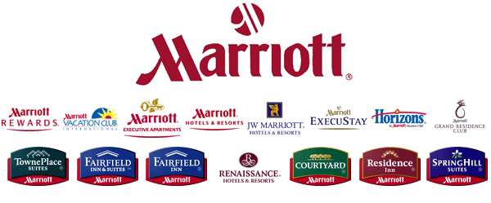
MARRIOTT INTERNATIONAL
Notes:
Zdroj obrázku: http://wiki.lib.purdue.edu/display/Career/Marriott+International

Slide 41

HILTON HOTELS
543 327 pokojů, 3 253 hotelů v 77 zemích. Dceřiná společnost BLACKSTONE GROUP. První hotel koupil pan Conrad Hilton v Cisco, Texas v roce 1919, byl to Mobley Hotel. První hotel s názvem Hilton byl otevřen v Dallasu v roce 1925. V současnosti zahrnuje mimo jiné tyto hotelové značky:
  Hilton Hotels
  Conrad Hotels
  Doubletree
  Embassy Suites Hotels
  The Waldorf-Astoria Collection
  Hampton Inn
V ČR je společnost zastoupena těmito hotely: Hilton Prague Hotel a Hilton Prague Old Town.
Notes:
Zdroj obrázku: http://logos.wikia.com/wiki/File:Hilton_Hotels.svg

Slide 42
ACCOR
459 859 pokojů, 3 851 hotelů ve více než 60 zemích.
Historie společnosti se datuje do roku 1967, kdy byl otevřen první Novotel v Lille Lesquin.
Accor je francouzská nadnárodní společnost, přední hotelový a restaurační řetězec.
Zahrnuje 15 hotelových řetězců, od luxusních po ekonomické:
  Formule 1 – 371 hotelů ve 14 zemích,
  Etap – 369 hotelů v 11 zemích,
  Ibis – 2* hotely, 800 hotelů ve 40 zemích,
  Mercure Hotels – 3-4* hotely, 756 hotelů ve 49 zemích,
  Novotel Hotels – 4* hotely, 387 hotelů ve 61 zemích,
  Sofitel – 4-5* hotely, 172 hotelů v 52 zemích,
  Pullman – nová značka 5* hotelů, do roku 2015 plánují otevřít 250 hotelů.
V České republice jsou zastoupeny: Hotel Century Prague, Novotel Praha, Ibis Praha (4 hotely), Ibis Plzeň.

Slide 43

ACCOR
Notes:
Zdroj obrázku: http://www.gradconnection.co.nz/forums/thread/our-employers/accor-hotels/?page=last

Slide 44
CHOICE HOTELS INTERNATIONAL
Společnost byla vybudována na základech značky Quallity Inn, která byla průkopníkem v oblasti cenově přijatelného ubytování a v současnosti je celosvětovým franchisorem hotelů:
  Cambria Suites, Comfort Inn, Comfort Suites, Quality, Sleep Inn, Clarion, MainStay Suites, Suburban Extended Stay Hotel, Econo Lodge, Rodeway Inn.
Zastoupení v ČR:
  Clarion Hotel Praha (3 hotely), Clarion Congress Hotel Ostrava, Clarion Hotel Grand Zlatý Lev v Liberci, Quality Hotel Praha, Comfort Hotel Praha.

Slide 45
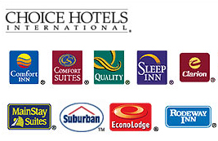
CHOICE HOTELS INTERNATIONAL
Notes:
Zdroj obrázku: http://www.tsaspecialservices.com/travel.htm

Slide 46

BEST WESTERN INTERNATIONAL
308 248 pokojů, přes 4 000 hotelů ve více než 80 zemích. Společnost byla založena v roce 1946, sídlí ve Phoenixu (USA).
V České republice je součástí řetězce Best Western několik hotelů v Praze, Brně, Plzni, Ústí nad Labem, Berouně, Uherském Hradišti.
Notes:
Zdroj obrázku: http://www.sheknows.com/living/giveaway/100-best-western-travel-card

Slide 47

OREA HOTELS
Největším hotelovým řetězcem na území ČR je OREA HOTELS.
V současné době jej tvoří více než 20 hotelů po celé České republice v těch nejatraktivnějších lokalitách.
Hotely operují pod značkou:
  OREA HOTELS EXCLUSIVE,
  OREA HOTELS CLASSIC.
Notes:
Zdroj obrázku: http://www.czechtourism.cz/festival-cr-to-leti/partneri/

Slide 48

OREA HOTELS EXCLUSIVE
je skupinou hotelů a restaurací pro náročné hosty očekávající širokou nabídku služeb, kvalitní vybavení a ten nejlepší servis třídy First Class:
  OREA Hotel Anglický dvůr**** Mariánské Lázně
  OREA Hotel Bohemia**** Mariánské Lázně
  OREA Hotel Concertino**** Jižní Čechy
  OREA Hotel Dvořák**** České Budějovice
  OREA Hotel Dvořák**** Tábor
  OREA Hotel Excelsior**** Mariánské Lázně
  OREA Hotel Horal**** Krkonoše
  OREA Hotel Monty**** Mariánské Lázně
  OREA Hotel Palace Zvon**** Mariánské Lázně
  OREA Hotel Pyramida**** Praha
  OREA Hotel Voroněž I**** Brno
  OREA Vital Hotel Sklář**** Krkonoše
Notes:
Zdroj obrázku: http://www.orea.cz/cz/znacky-orea-hotels

Slide 49

OREA HOTELS CLASSIC
je nejrozšířenější skupina hotelů a restaurací, rozsahem služeb a vybavením odpovídající nejpoptávanější třídě Standard:
  OREA Hotel Bílý Hořec*** Krkonoše
  OREA Hotel Colorado Grand*** Vysočina
  OREA Hotel Devět Skal*** Vysočina
  OREA Hotel Fontána I*** Luhačovice
  OREA Hotel Fontána II*** Luhačovice
  OREA Hotel Iris*** Jižní Morava
  OREA Hotel Santon*** Brno
  OREA Hotel Špičák*** Šumava
  OREA Hotel Voroněž II*** Brno
  OREA Wellness Hotel Horizont*** Šumava
Notes:
Zdroj obrázku: http://www.orea.cz/cz/znacky-orea-hotels

Slide 50
CPI HOTELS
Od roku 1993
28 hotelů, 8000 lůžek
Výhradním zástupcem mezinárodní hotelové sítě Choice Hotel International
6 základních segmentů:
      Dlouhodobé ubytování pod značkou ubytovny.cz
      Ubytování střední kategorie pod značkou Fortuna Hotels
      4* business hotely pod značkou Clarion Hotels
      5* Buddha-Bar Hotel Prague
      SPA & Kur Hotels
      Mamaison Hotels & Residences

Slide 51
CPI HOTELS
1993- Společnost CPI Hotels začíná pod svým původním názvem Fortuna Hotels, a.s. provozovat první Hotel Fortuna v Praze.
V roce 1996 začleněn do nadnárodního hotelového řetězce Choice Hotels Internationals, druhé největší franšízové hotelové sítě na světě.
1997 – rozšíření počtu spravovaných hotelů o hotely značky Comfort a Clarion v rámci sítě Choice Hotels International
2007 – změna názvu společnosti na SPI Hotels, a.s.
2009 – Přichází na trh s luxusním projektem – Buddha Bar Hotel Prague
2014 – Začlenění dalších 9 hotelů značky Mamaison Hotels & Residences a Park Hotel Vienna Bielsko – Biala.
2016 – Rozšíření o hotely Mamaison Residence Downtown Prague a Starlight Suiten Hotel v Budapešti.

Slide 52
EA HOTELS
Provozovatel řeťezce EA Hotels, EuroAgentur Hotels & Travel je největší hotelová a gastronomická společnost v ČR a SR
40 hotelů, resortů, ubytovacích komplexů
20 gastronomických zařízení
Lázeňské pobyty pobyty: Karlovy Vary (Jesenius, Mozart, Elefant), Trenčianske Teplice (Hotel Praha Trenčianske Teplice)
Kongresové služby: Praha a okolí (Crystal Palace, Sonata, Populus), Šumava (Na jezeře, Churáňov), Třebíč (Joseph 1699), Brno (BobyCentrum)
Wellness pobyty: Praha (Juliš, Sonata, Downtown), Kutná Hora (U Kata), Rumburk (Lužan), Frýdek-Místek (Terasa)

